Slide 1
Automatización de Procesos para Gestión de Buses
Presentado por: Vicente José López González
Asignatura: Capstone | Docente: Luis Ricardo Valdivia Pinto
Fecha:11/09/2025

Slide 2

Contexto del Mercado y Desafío
• Alta demanda de modernización en el transporte público y privado
• Ineficiencias en control de flotas y trazabilidad de recursos
• Necesidad de soluciones tecnológicas para optimizar operaciones y reducir costos

Slide 3
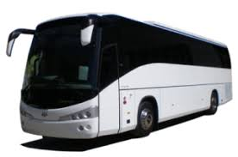
Problema Identificado
• Desvíos de rutas no detectados en tiempo real
• Uso ineficiente de tags y recursos de la empresa
• Falta de automatización en la atención de consultas y procesos internos

Slide 4
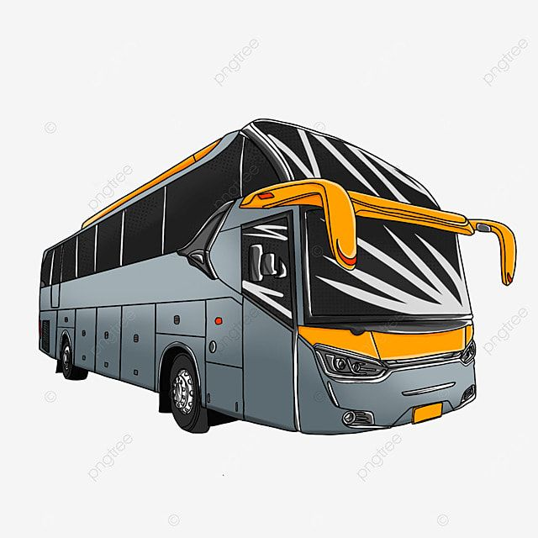
Propuesta de Solución
• Bot automatizado para consultas frecuentes, gestión de tags y monitoreo GPS
• Integración de datos en tiempo real para supervisar flotas y generar alertas automáticas
• Optimización de procesos internos y mejora de la experiencia del usuario

Slide 5
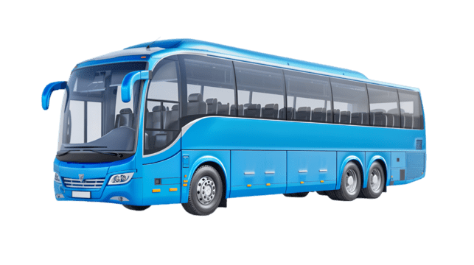
Objetivos Estratégicos
• Diseñar un prototipo funcional de bot para gestión de buses
• Implementar técnicas de desarrollo escalables y mantenibles
• Validar el prototipo mediante pruebas y retroalimentación
• Aportar una solución innovadora y viable al sector transporte

Slide 6
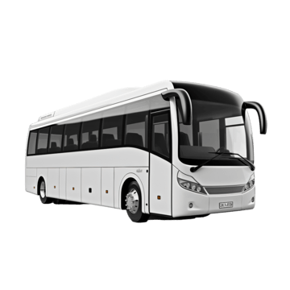
Valor Agregado para la Empresa
• Reducción de costos operativos y errores humanos
• Mayor trazabilidad y seguridad en la operación de flotas
• Modernización de procesos internos y posicionamiento competitivo

Slide 7
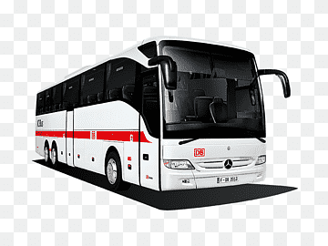
Competencias Aplicadas y Credenciales del Equipo
• Gestión de proyectos informáticos con control de riesgos
• Desarrollo de software de calidad e integración de sistemas
• Modelado de datos escalables y sostenibles
• Experiencia previa en automatización y desarrollo tecnológico

Slide 8
Factibilidad del Proyecto
• Cronograma distribuido en etapas realistas dentro del semestre
• Recursos accesibles: APIs de GPS, bases de datos en la nube y herramientas conocidas
• Riesgos mitigados mediante reuniones de control y priorización de entregables

Slide 9
Metodología de Trabajo
• Enfoque ágil (Scrum) para iteraciones rápidas y entregas parciales
• Requerimientos → Diseño → Implementación → Pruebas → Entrega final
• Colaboración constante y control de calidad en cada fase

Slide 10
Impacto Esperado en el Transporte
• Optimización de procesos y monitoreo en tiempo real
• Incremento en la eficiencia operativa de empresas de buses
• Potencial escalabilidad hacia otros sectores del transporte

Slide 11
Desafíos y Oportunidades
• Desafíos: tiempo limitado, integración de sistemas y validación en entorno real
• Oportunidades: aprendizaje técnico avanzado y desarrollo de habilidades de gestión
• Refuerzo de competencias clave para el perfil de egreso

Slide 12
Conclusión Ejecutiva y Llamado a la Acción
• Proyecto viable, innovador y alineado con las necesidades del mercado
• Demuestra competencias técnicas y profesionales de alto nivel
• Moderniza el transporte y genera valor para los stakeholders

